Slide 1
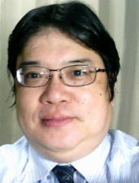
cs-5. 人工知能の概要
（コンピューターサイエンス）
URL: https://www.kkaneko.jp/cc/cs/index.html
金子邦彦

Slide 2
①人工知能の定義、要素、応用分野、種類、合成技術、歴史、社会への影響など、人工知能の基本的事項を幅広く学ぶ
② GANなど、人工知能による合成の事例
③ 人工知能による仕事の在り方の変化、人類の課題解決、創造的活動への貢献など、社会的影響を多角的に考察
数多くのデモサイトで体験し、人工知能の可能性と課題について考察を深める。

Slide 3
アウトライン
人工知能とは
人工知能でできること
人工知能による合成
人工知能の現状
人工知能の歴史
人工知能による社会の変化

Slide 4
5-1 人工知能とは

Slide 5
AI 入門
AI は、コンピュータが人間のような知的能力を持つことを目指す技術
AI の３要素
① 知能：思考や判断などの能力
② 知識：情報を収集し、処理する能力
③ 学習：知的な能力が上達できる能力

Slide 6
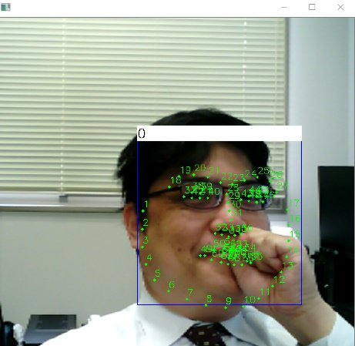
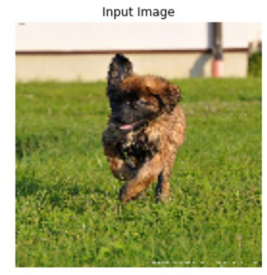
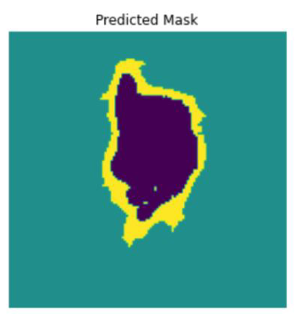
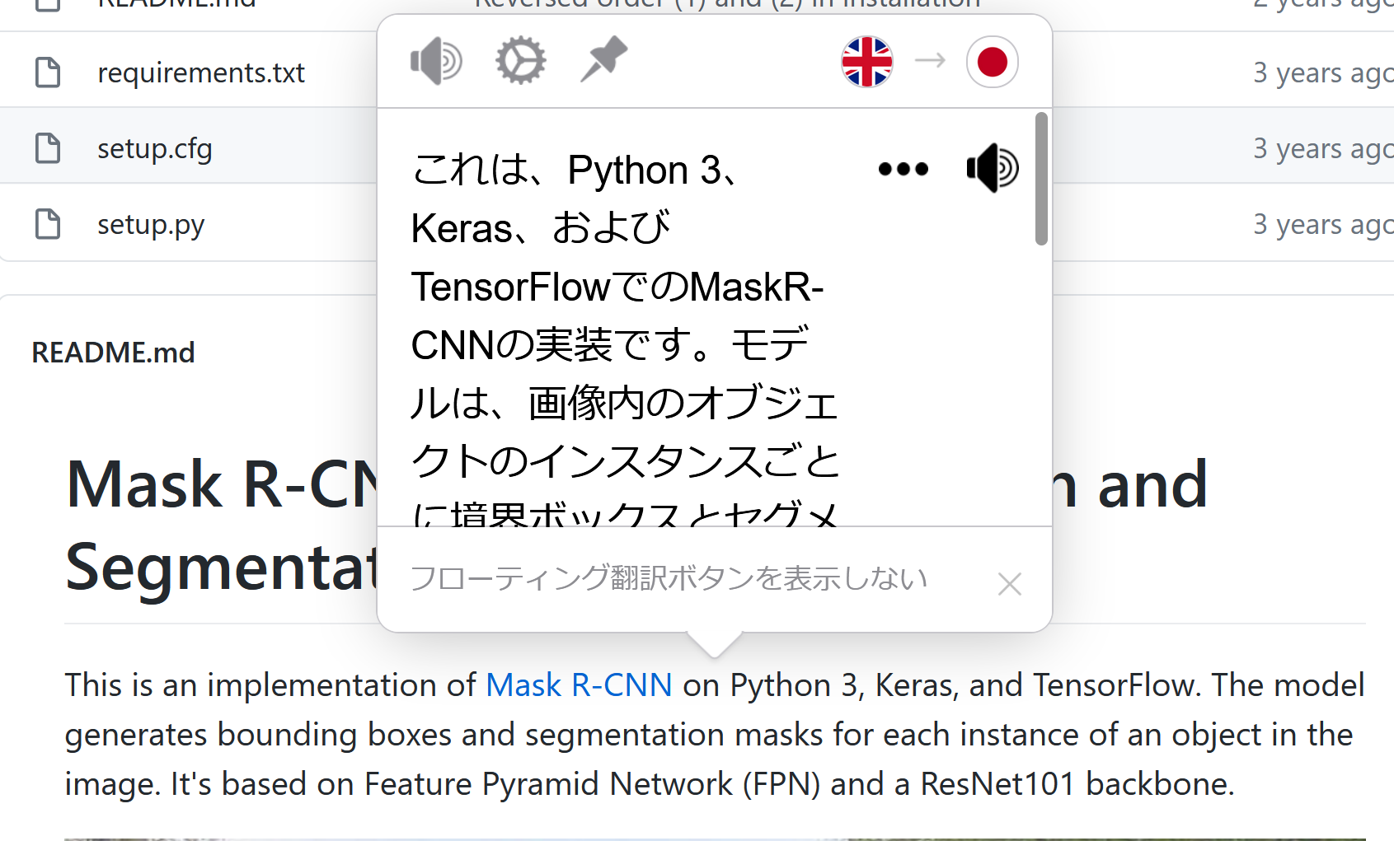
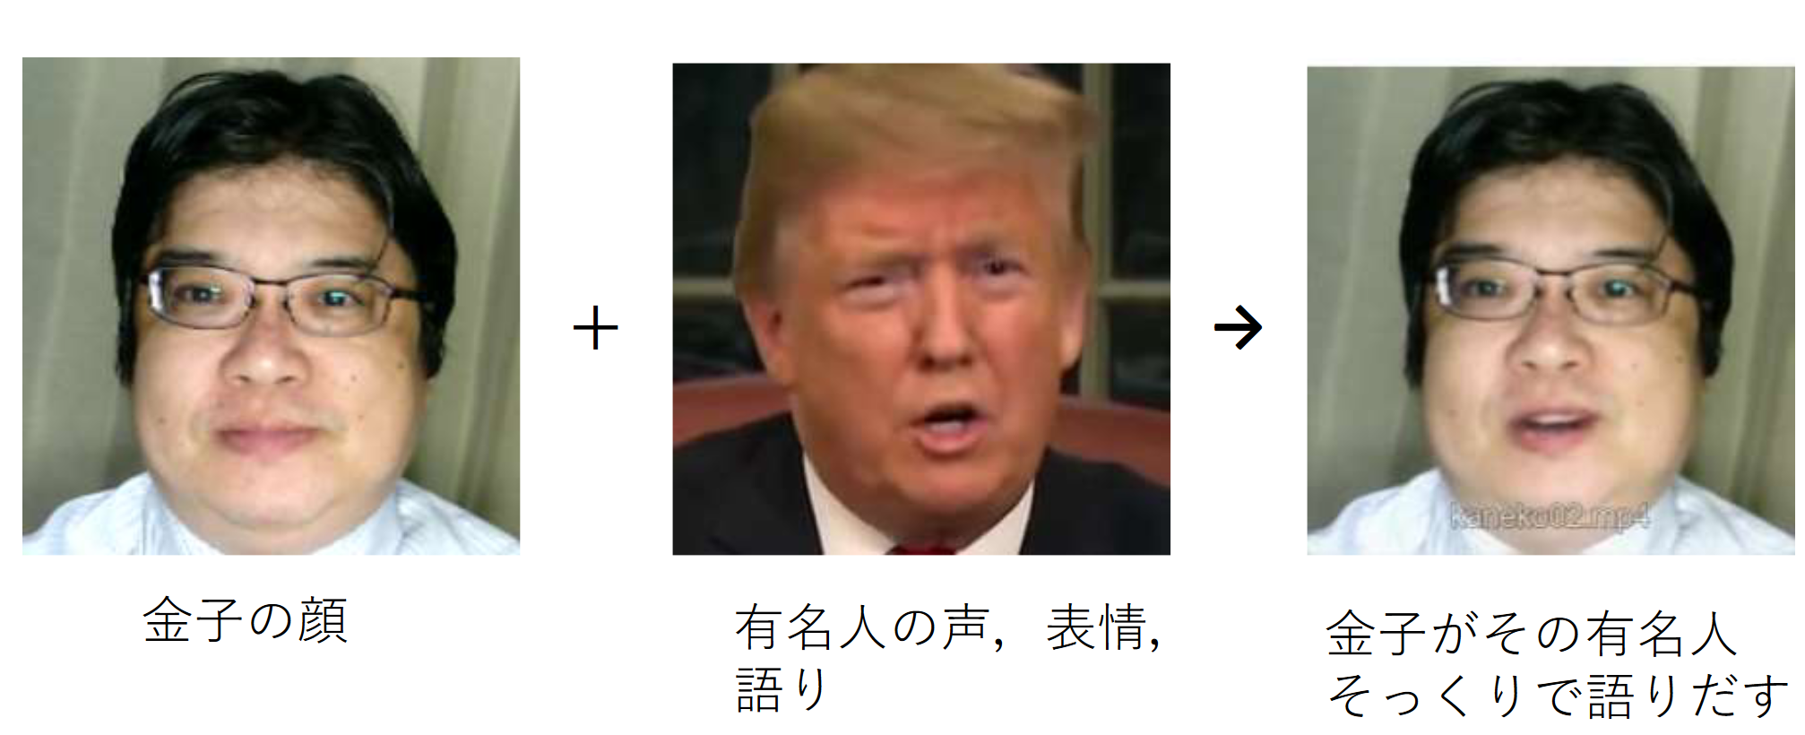
人工知能の応用例
顔検知、顔識別
画像のセグメンテーション
合成
Webブラウザで翻訳を行う
Mate Translate (Web ブラウザ
Firefox のアドオン)

Slide 7
AI の利点と欠点
《利点》
24時間365日稼働可能
大量データの高速処理
人間が見落としがちな細かいパターンの検出
反復作業の効率化

Slide 8
AI の利点と欠点
《欠点》
創造性や柔軟性に限界がある
予期せぬ状況への対応が苦手
倫理的判断が必要な場面では人間の介在が必要
学習時に用いられたデータの品質や偏りによって、AI の結果が悪化する

Slide 9
5-2 人工知能でできること

Slide 10
人工知能（AI）の応用分野
AIは私たちの生活や仕事を大きく変革する
人間の言葉、人間の声の処理
例：対話型AI（チャットボット）、自動翻訳サービス
視覚情報処理
例：自動運転車の障害物検知、セキュリティシステム
データ分析と予測
過去のデータを基に将来予測。例：顧客行動予測
自動化、最適化
例：工場の最適化、スマートホーム
合成
例：画像生成、画質改善、顔の３次元化

Slide 11
人工知能に期待される役割
人間の仕事の補助や代行。人間との協働。
人工知能は、単純なタスクや反復的な作業など、人間にとって退屈な仕事を代行することができる。
迅速な判断
膨大な量のデータの処理、高速な計算が得意である。人間のミスを減らすことに。
新たな創造性や価値の創出の可能性
人間の知覚を超えたセンサー、情報ネットワークの能力を組み合わせて、新たな分野の開拓や価値の創出が可能に。
人工知能の原理を探求することで、人間の知性についての理解が深まることが期待される。

Slide 12
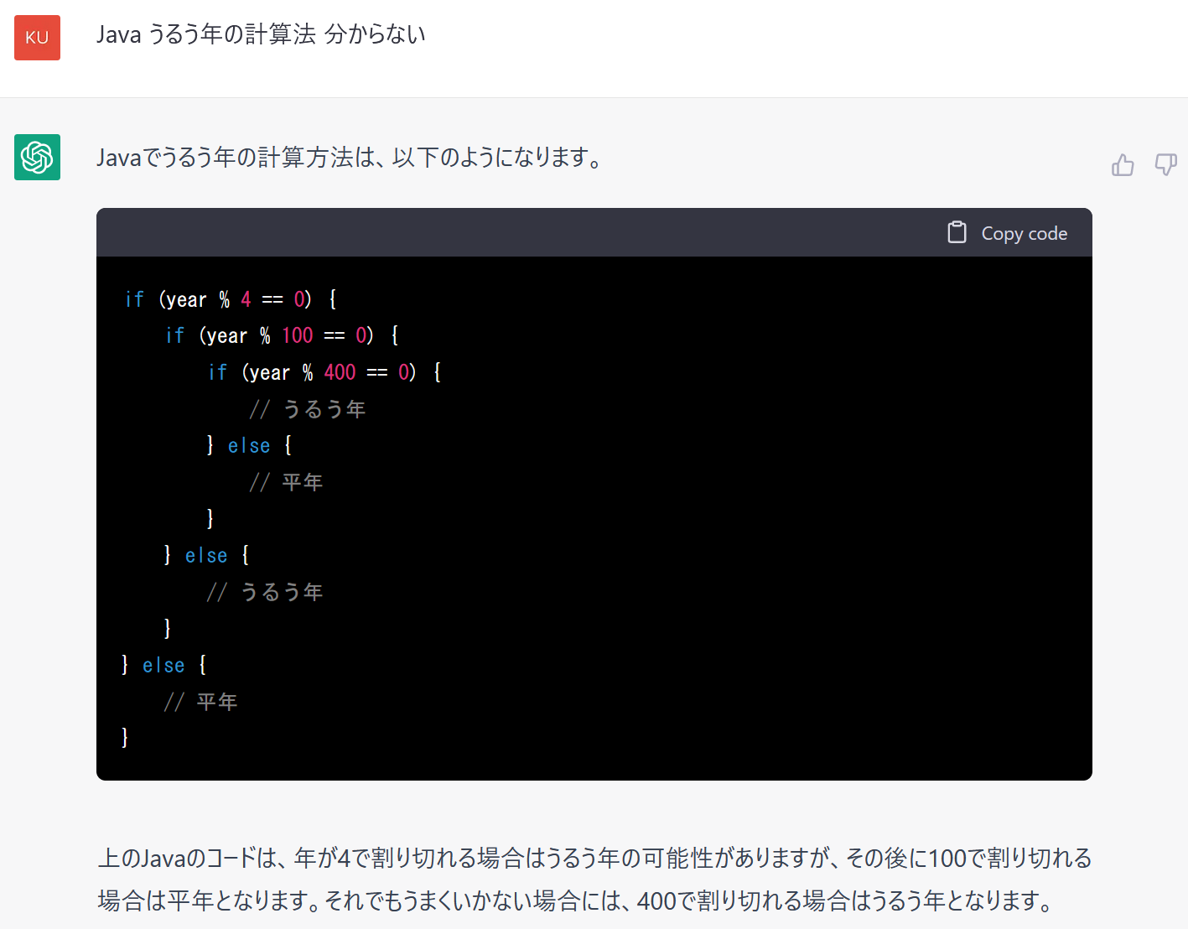
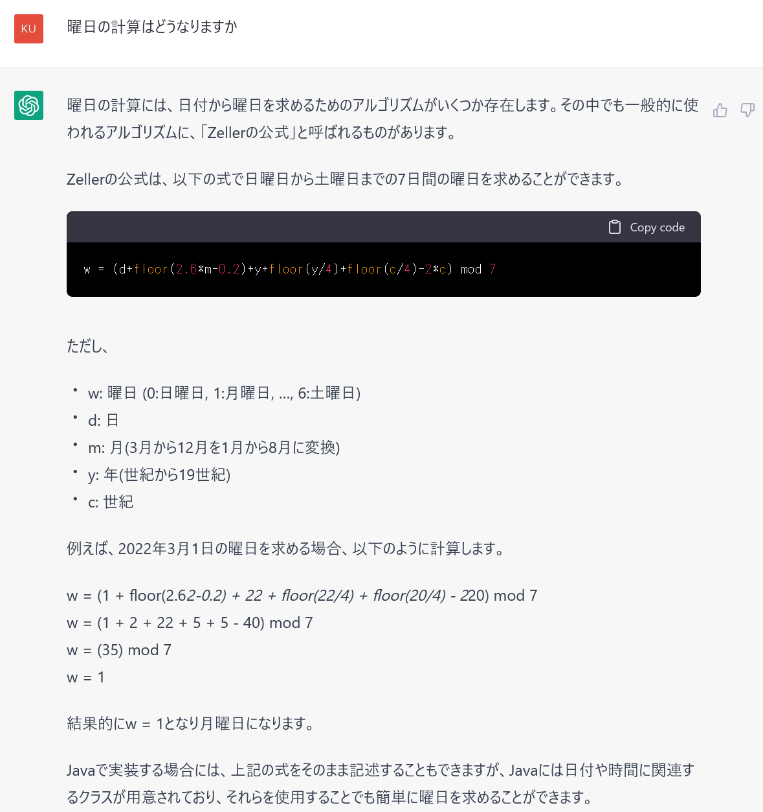
対話型AI（チャットボット）
文章の翻訳、要約のほか、相談や自由なアイデア出しに

Slide 13
自動翻訳サービス
DeepL の URL: https://www.deepl.com/ja/translator

Slide 14
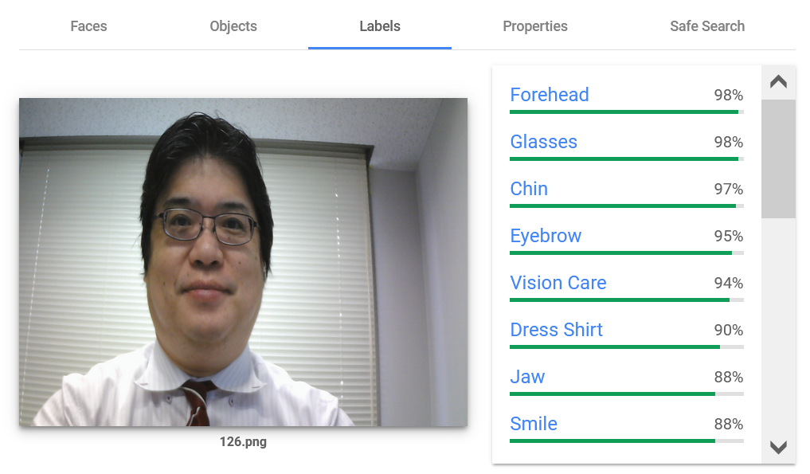
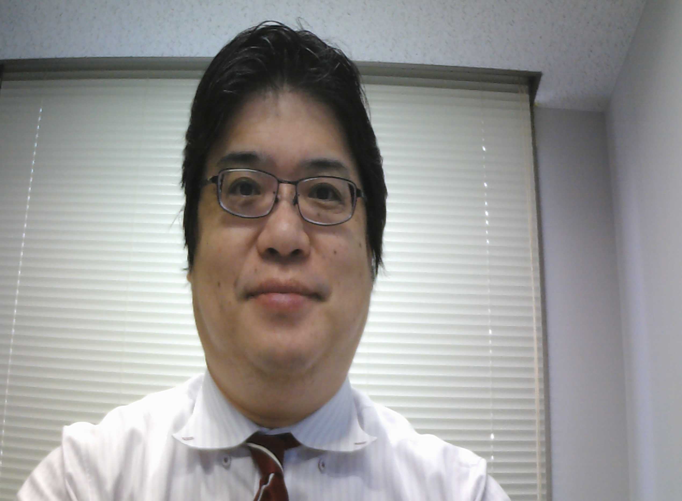
画像分類を行うオンラインサービス
Web ブラウザで動く
元画像
画像分類の結果
URL：https://cloud.google.com/vision/docs/drag-and-drop

Slide 15
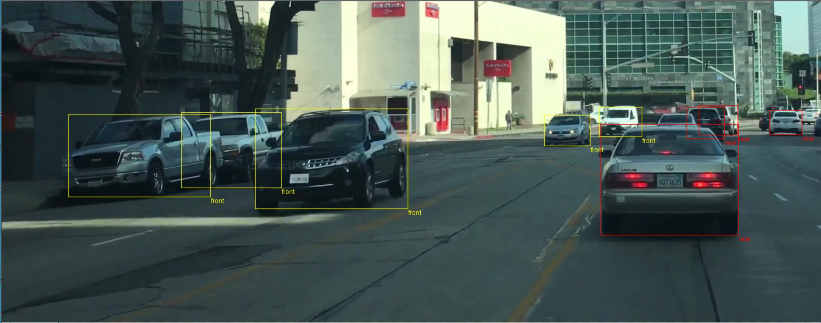
車両の発見・検知
人工知能は，車両の場所と向き（前なのか後ろなのか）を素早く発見できるようになってきた
（Dlib を使用）

Slide 16
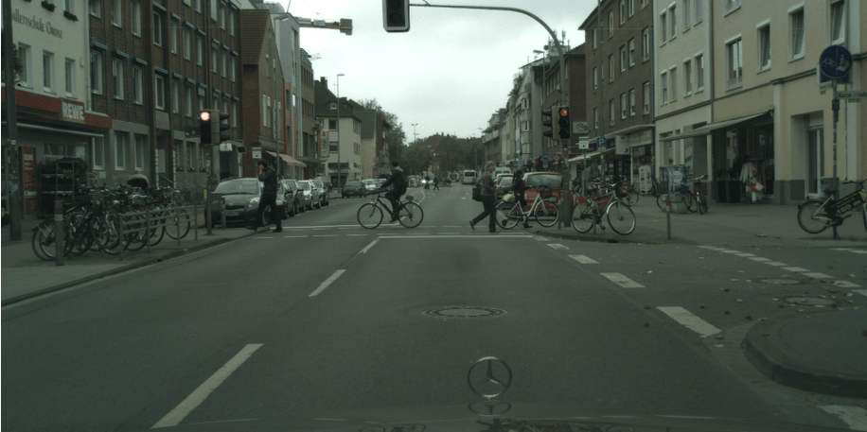
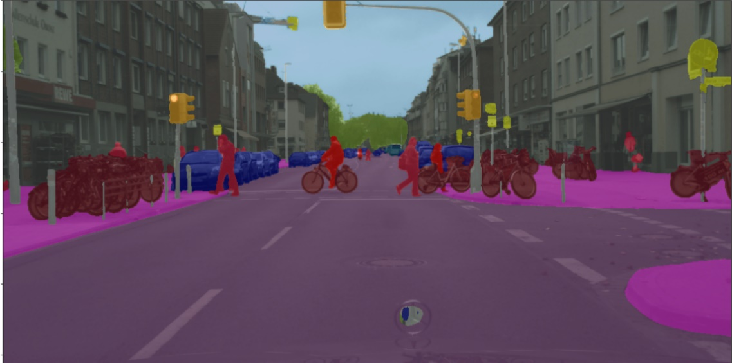
人や自転車などの，オブジェクトの発見・検知
元画像
人工知能による読み取り結果
(DeepLabv3+ を使用)
人間の「目」の一部機能をコンピュータで再現．
画像の中のオブジェクトを，人工知能が発見・検知

Slide 17
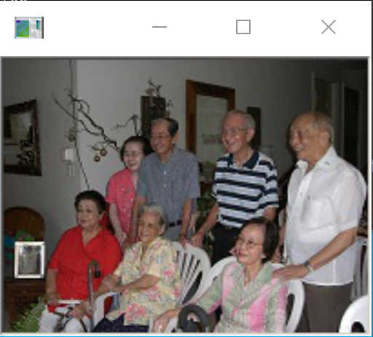
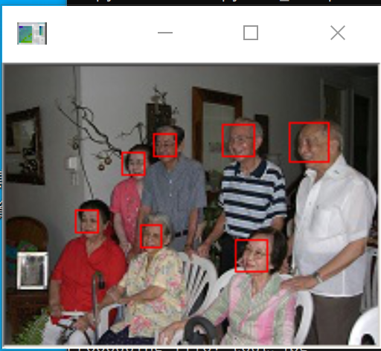
顔検知
画像から，顔を囲む四角形をコンピュータが求める
（位置，大きさの情報）

Slide 18
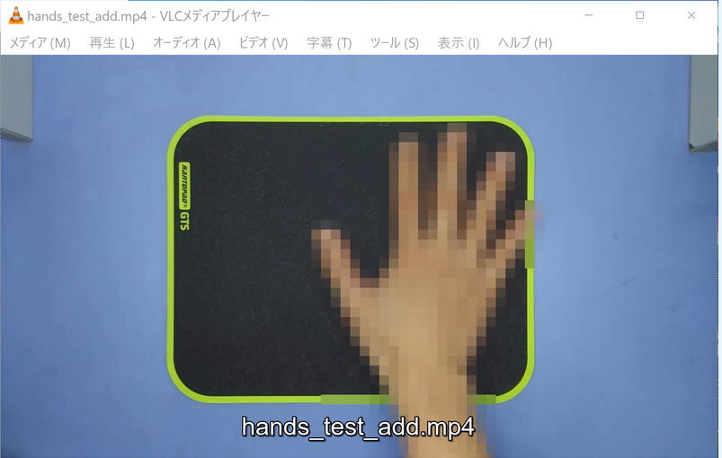
自動でのぼかし
人工知能は，手や顔を自動でぼかし，プライバシ保持などに役立てることができるようになってきた
（HypoX64/DeepMosaics を使用）

Slide 19
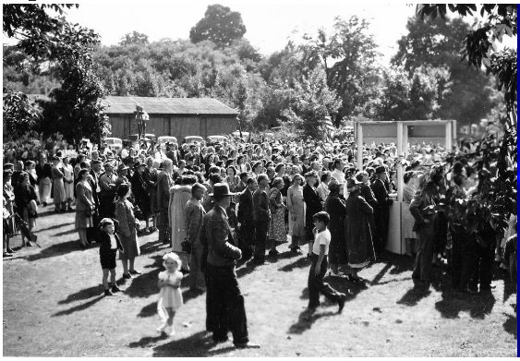
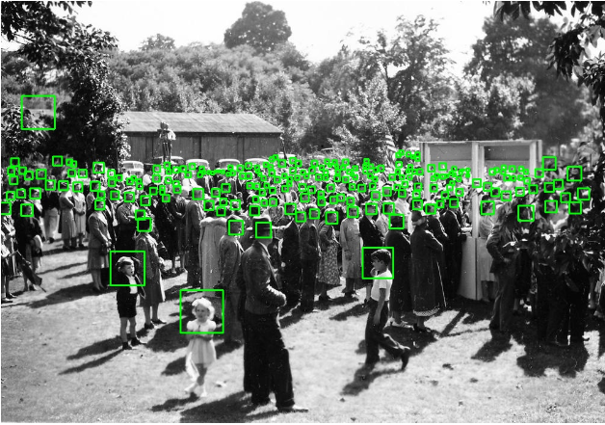
群衆の数のカウントと人数の把握
元画像
人工知能による結果
(FIDTM を使用)

Slide 20
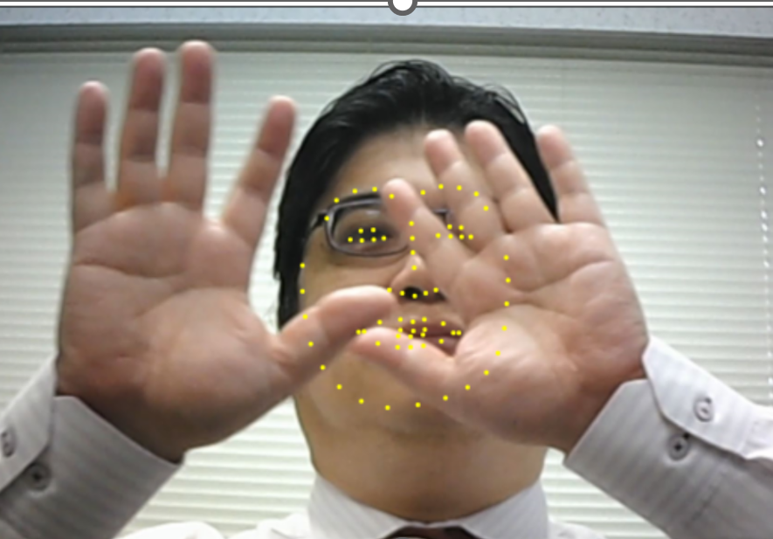
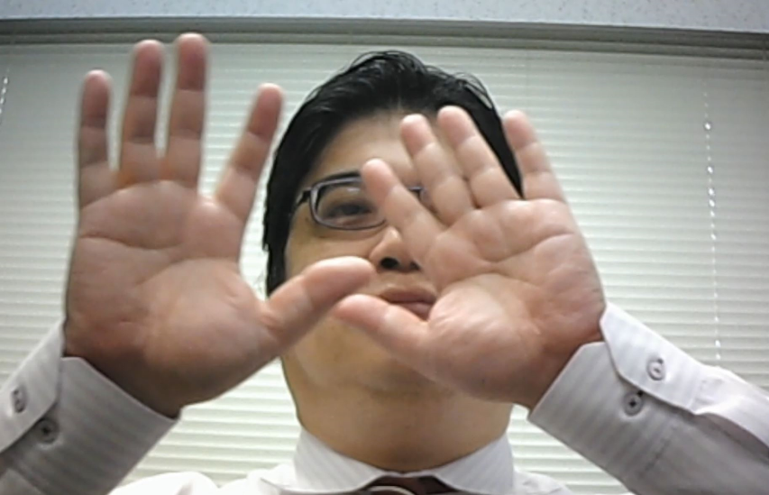
視覚情報処理の例
元画像
顔のキーポイント（目、鼻、
口など）の読み取り

Slide 21
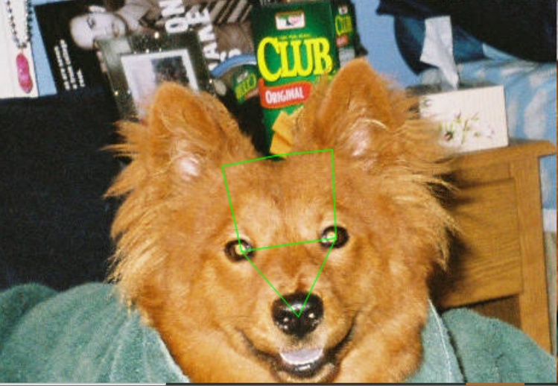
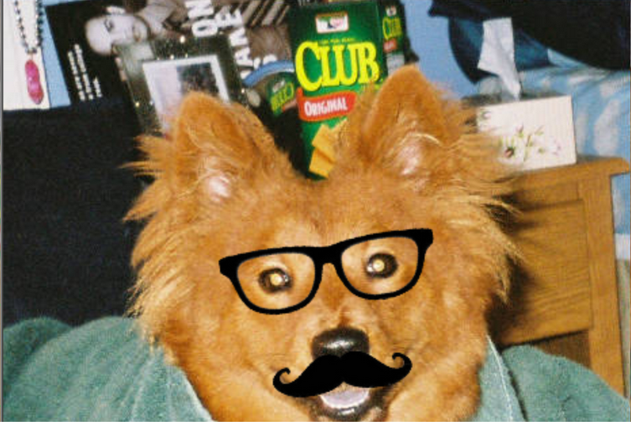
キーポイント（ランドマーク）
目印となる点
相手が動いても，追跡可能
キーポイント５個を線で結ぶ
キーポイントを手掛かりに，眼鏡と髭とつける

Slide 22
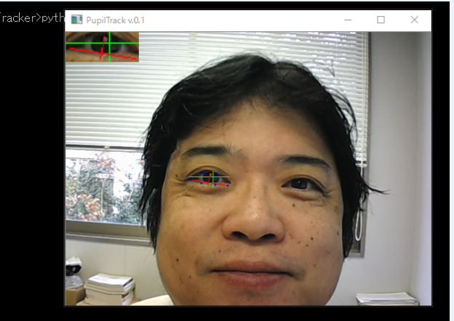
目の動きの読み取り
人工知能による読み取り結果
（Pupil Tracker を使用）

Slide 23
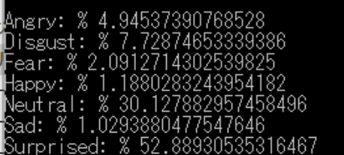
視覚情報処理の例
表情の自動判定
「驚き (Surprised)」と判定されている

Slide 24
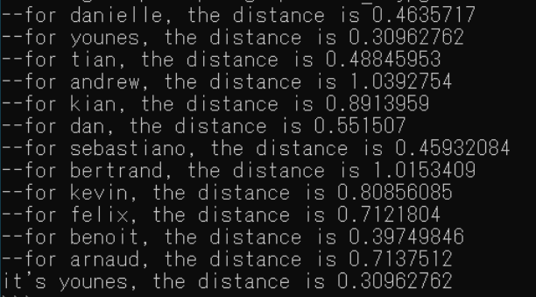
顔識別（顔からの人物特定）の例
younes

Slide 25
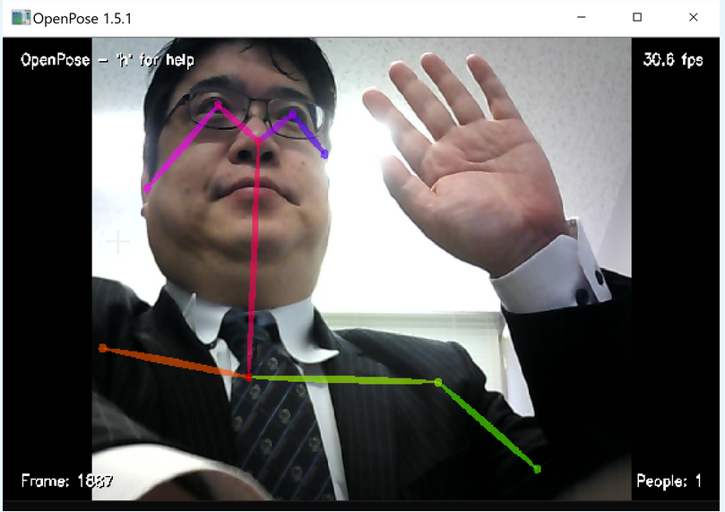
人体の向き，ポーズの読み取り
人工知能による読み取り結果
（OpenPose を使用）

Slide 26
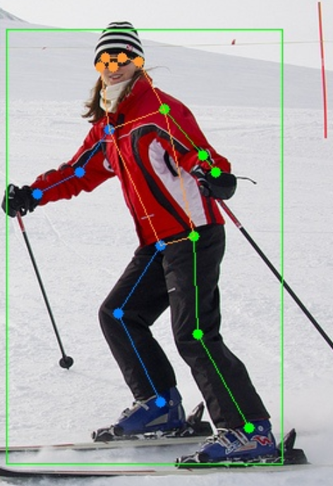
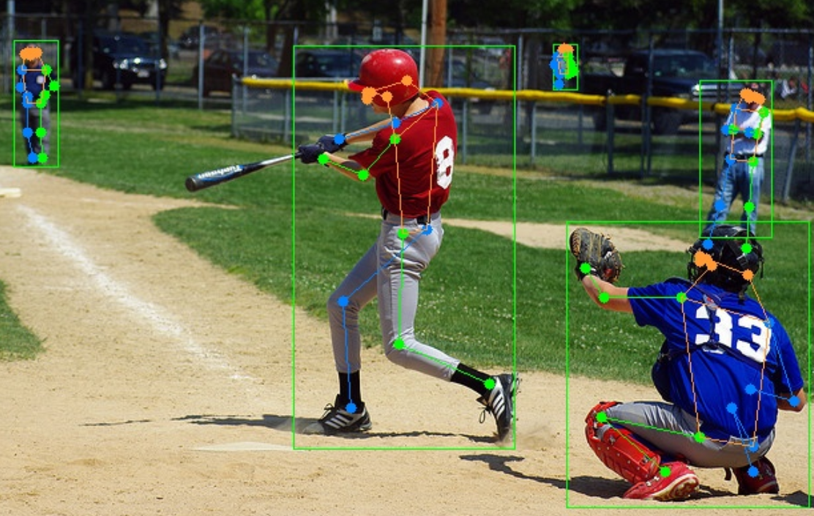
人体の向き，ポーズの読み取り
写真やビデオから，人体の姿勢を読み取り

Slide 27
ビデオの例

Slide 28
ビデオから，人体の向き，ポーズの読み取り

Slide 29
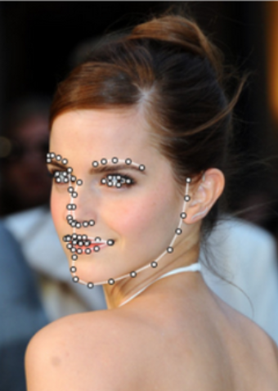
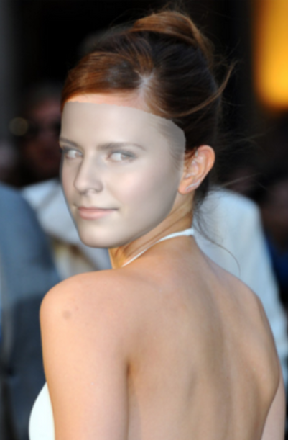
写真からの顔の３次元化
人工知能による読み取り結果
（3DFFA を使用）

Slide 30
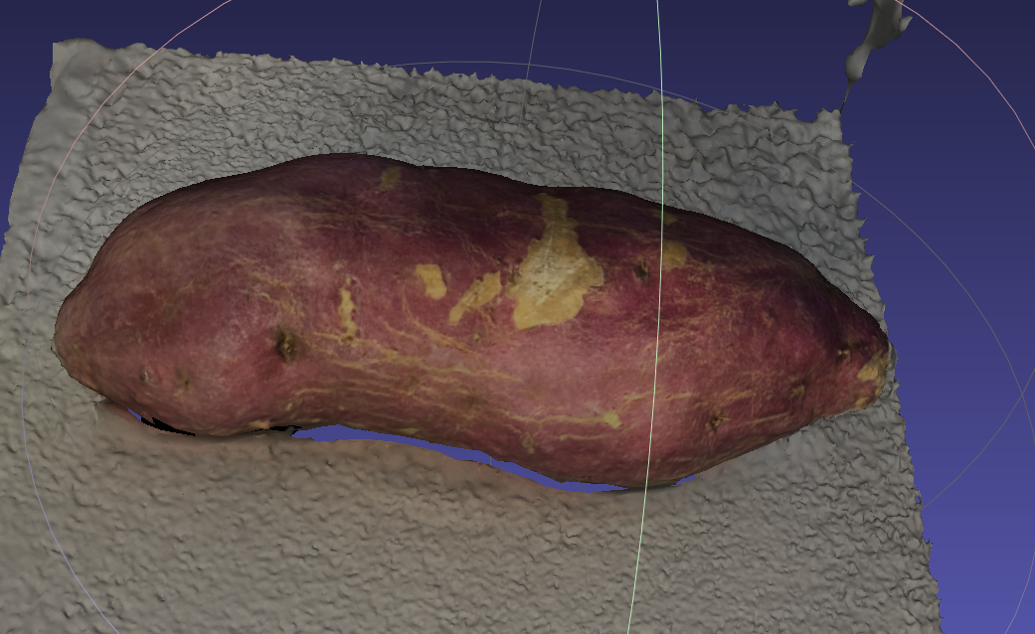
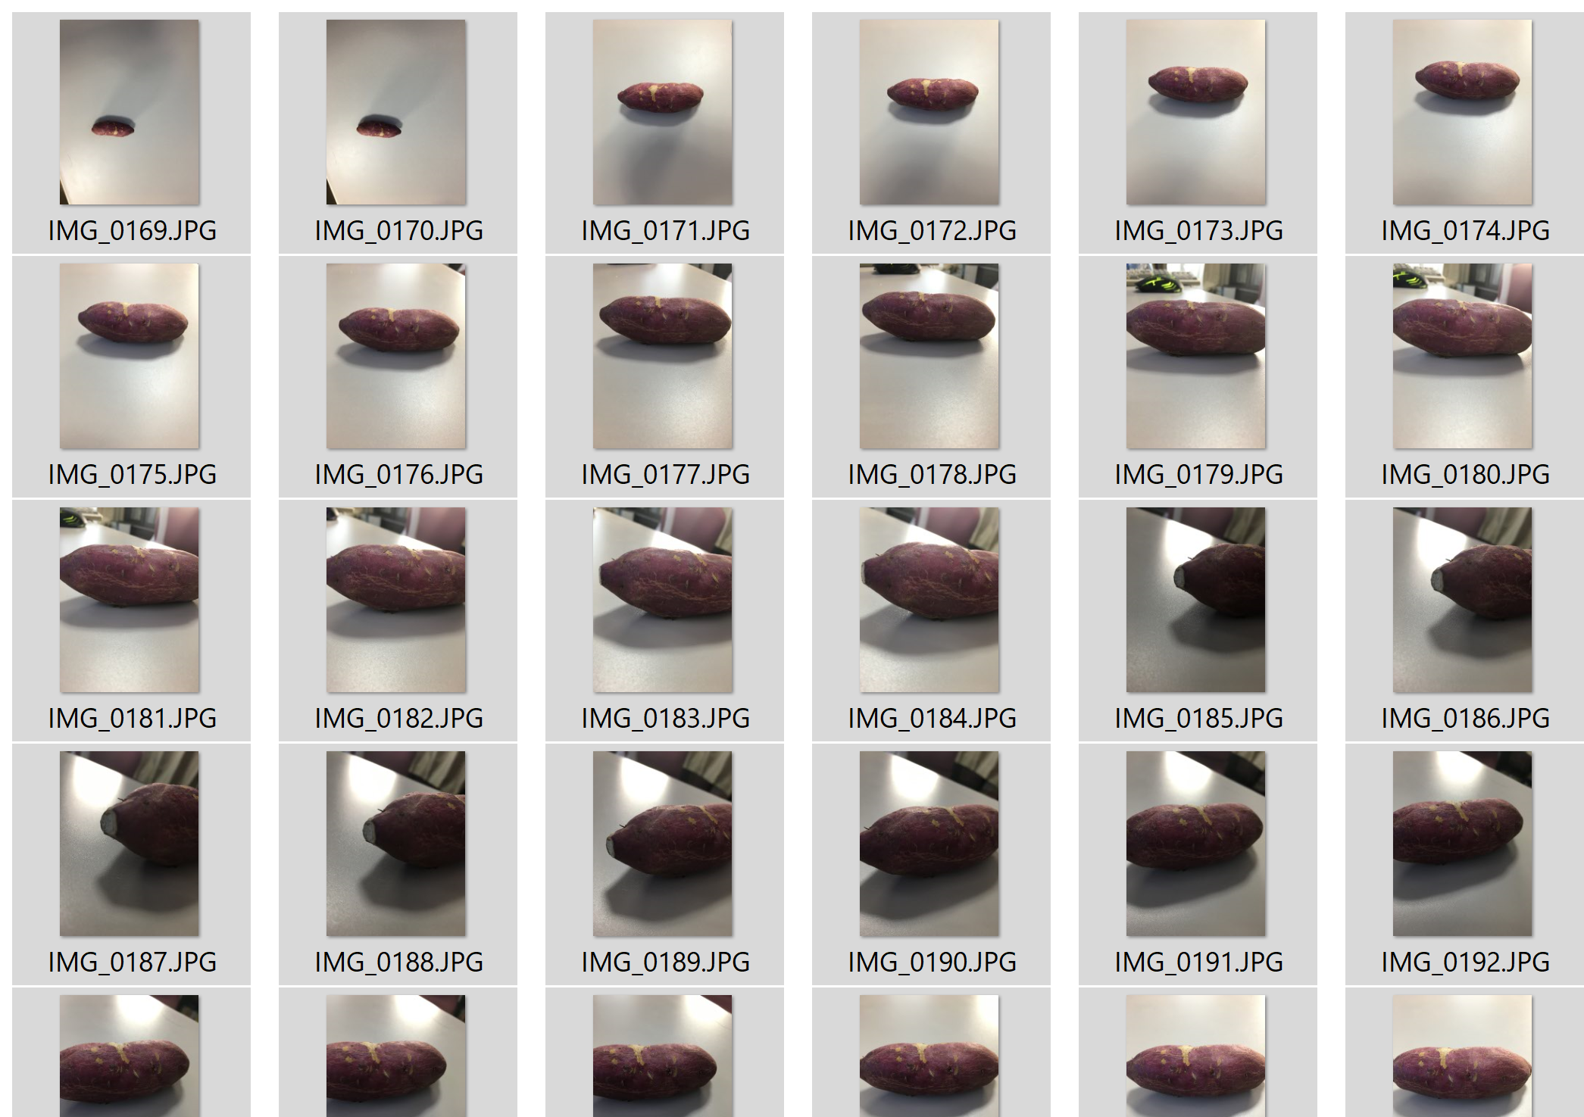
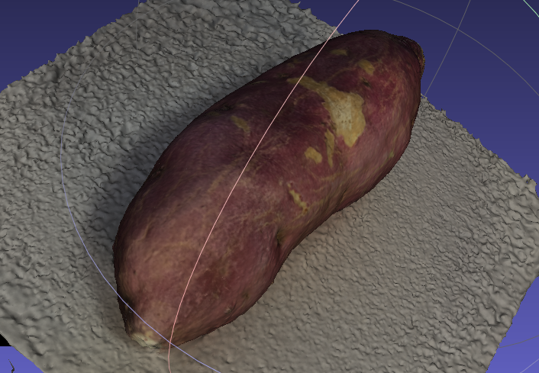
複数写真からの３次元再構成
あるオブジェクトをさまざまな方向から撮影した写真（数十枚以上）をコンピュータ処理して、立体データを作る
オブジェクトを様々な方向から撮影
コンピュータでの処理により、３次元データを得る

Slide 31
AIの可能性
生産性の向上：人間がより創造的な仕事に集中できるように
科学技術の発展：膨大なデータから人間には見つけにくいパターンを発見、新薬の開発や疾病の早期発見、農業の発展など
コミュニケーションの壁の除去：言語の壁などを超えたコミュニケーションの支援

Slide 32
ここまでのまとめ
AIの主要応用分野
言語・音声処理（翻訳、チャットボット）、視覚情報処理（物体識別、顔認識）など
AIがもたらす可能性
生産性向上、科学技術の飛躍的発展、コミュニケーションバリアの低減

Slide 33
演習１． さまざまなAI
ページ３４～３８
【トピックス】
翻訳サイト DeepL による翻訳
AIと将棋対戦
AIを用いて言葉を絵に

Slide 34
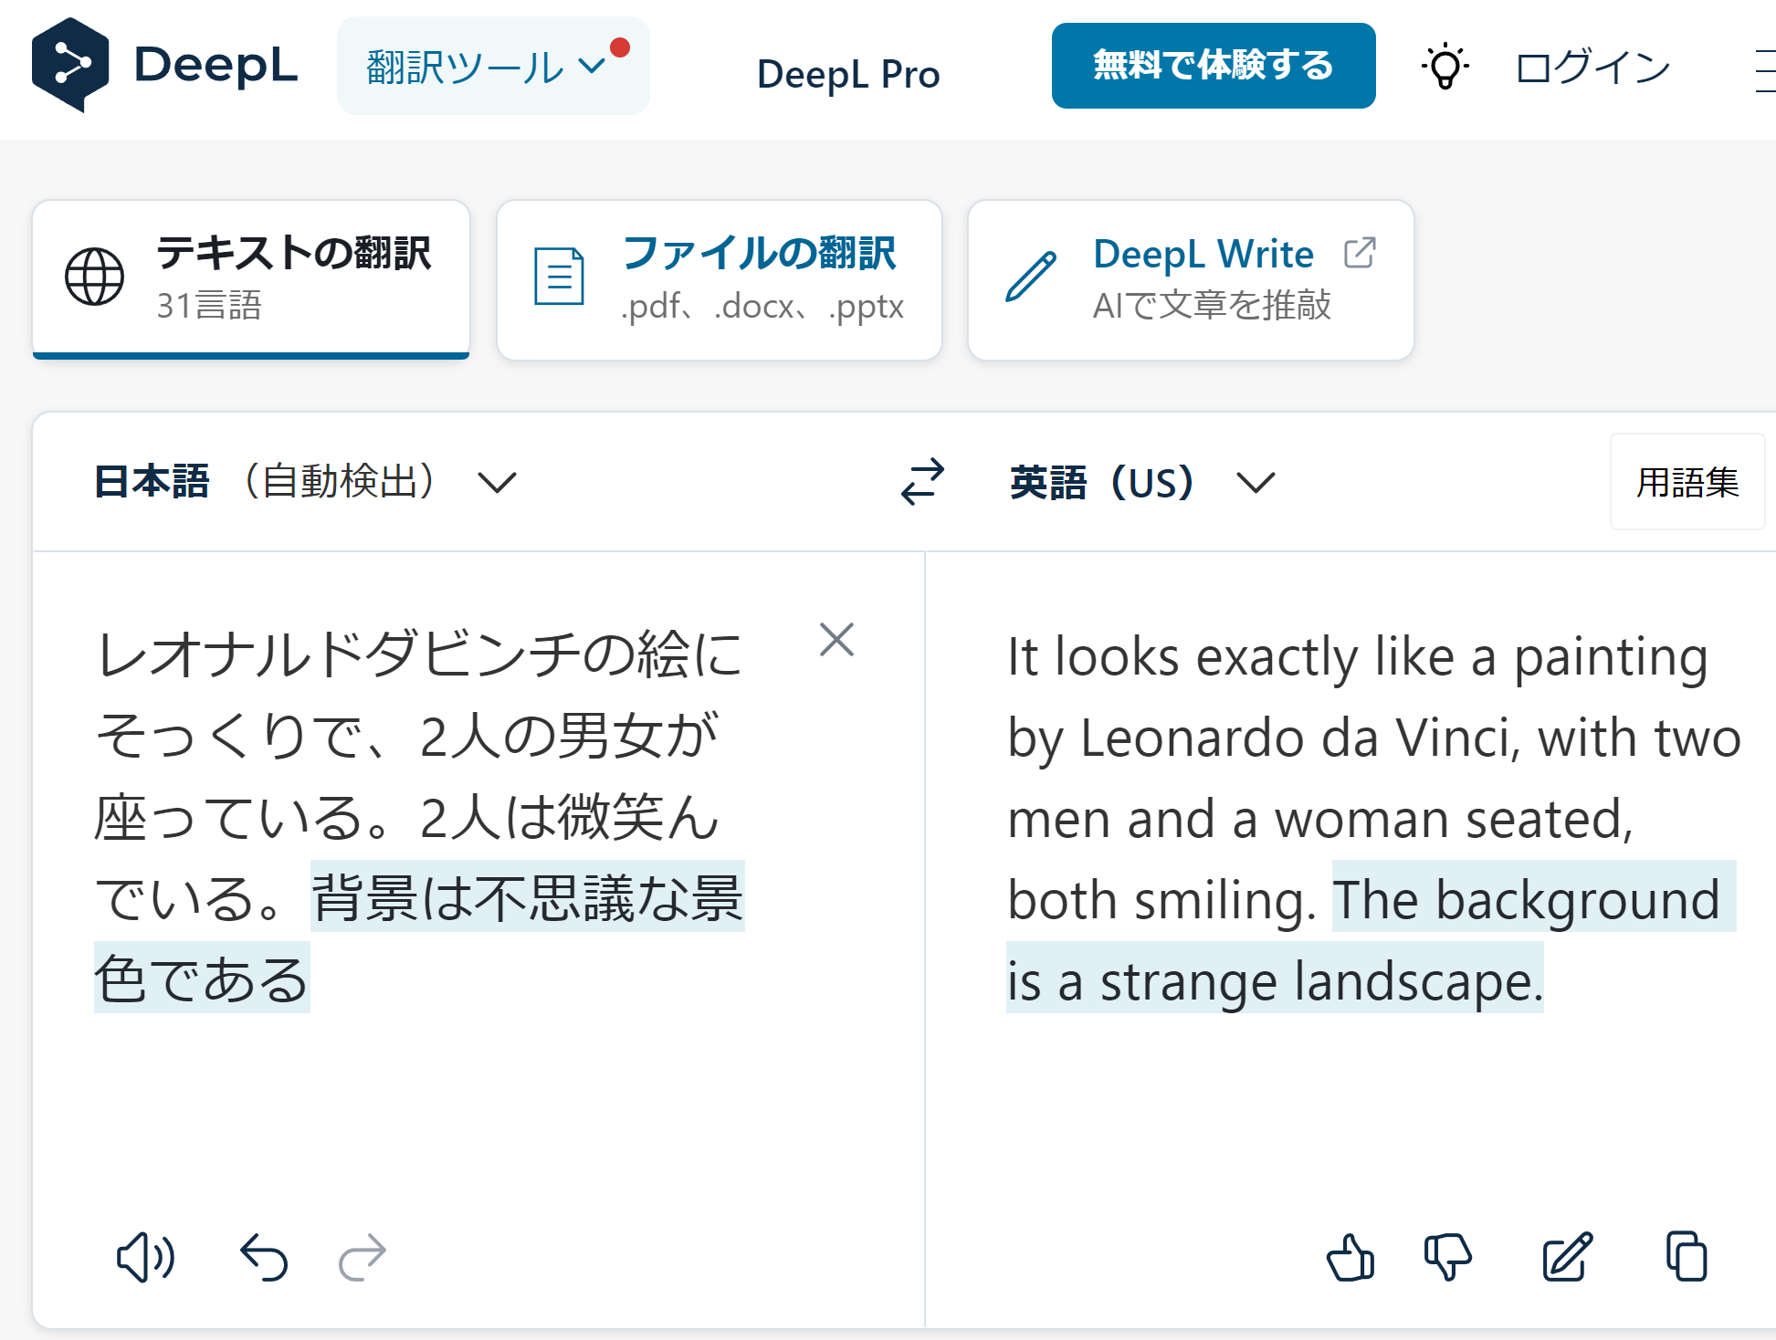
１．翻訳サイト DeepL による翻訳
① 翻訳サイト DeepL
https://www.deepl.com/
② 右側に日本語の文章を入れると
左側に翻訳結果が出る

Slide 35
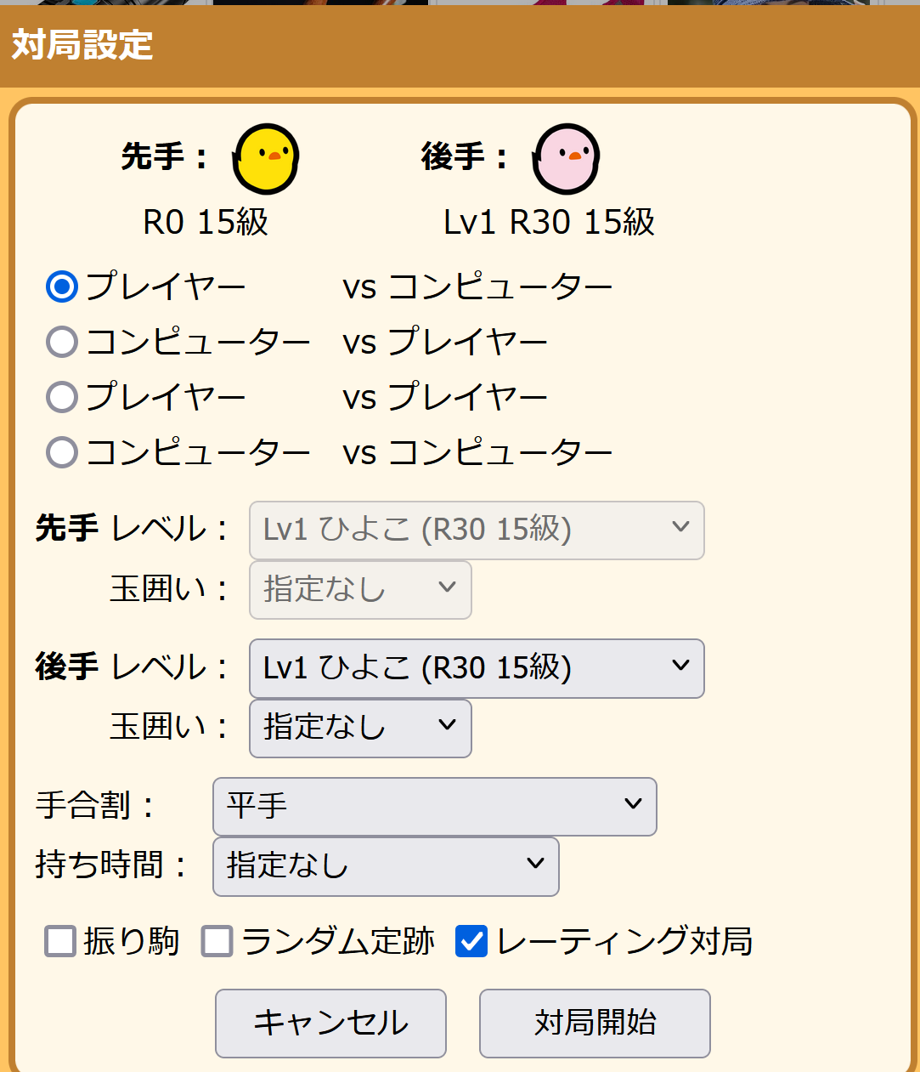
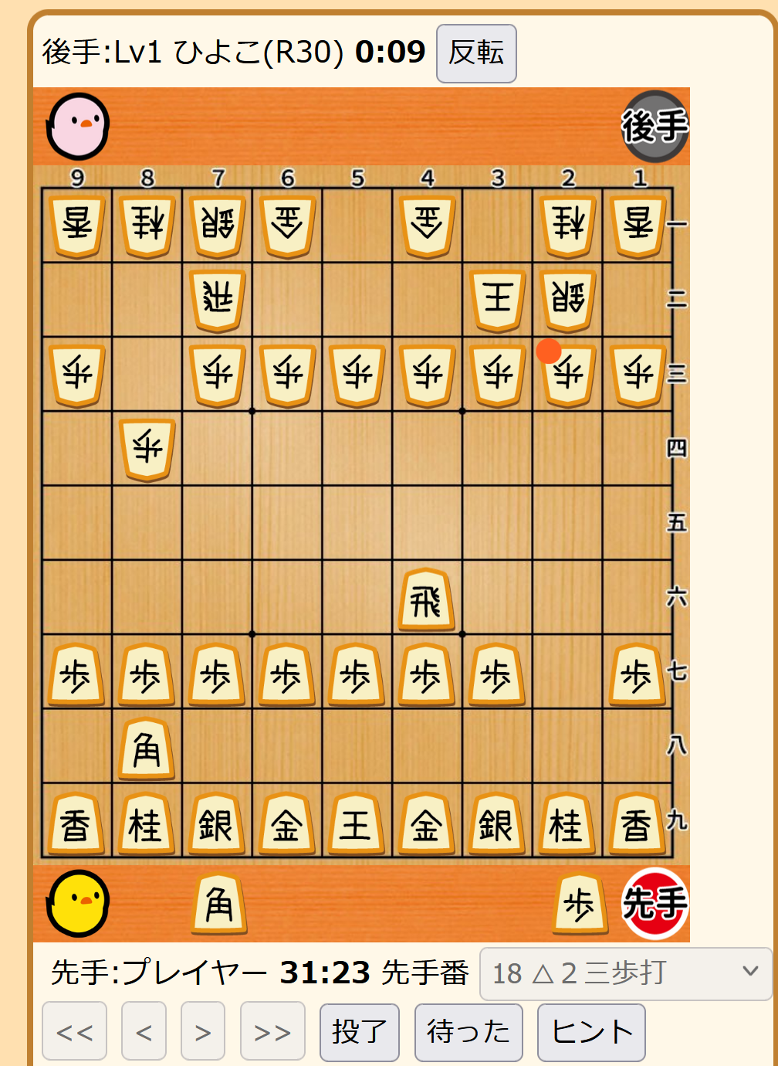
２． AIと将棋対戦
①「ぴよ将棋」のURLを WEB ブラウザで開く
https://www.studiok-i.net/ps/
② 対局設定し、対戦開始
※ 本格的に楽しみたい場合には「ぴよ将棋」のスマホアプリをお薦めします

Slide 36
さまざまなAIとの対戦ゲーム
ぴよ将棋 https://www.studiok-i.net/ps/
ブラウザ上で動作する無料の将棋ゲーム。スマホアプリ版もある。様々な難易度のAIと対戦可能で、初心者から上級者まで楽しめる
将棋ウォーズ https://shogiwars.heroz.jp/
ブラウザ版とスマホアプリ版があり、AIとの対戦や他のプレイヤーとの対戦が可能。登録必要。初心者から上級者まで楽しめる。
Egaroucid for WEB（オセロ） https://reversi.simaenaga.net/
ブラウザで動作するオセロ。Windows 版もある。シンプルなインターフェース。登録不要でプレイ可能。
lichess.org（チェス）https://lichess.org/
無料でオープンソースのチェスプラットフォームです。AIとの対戦、オンライン対戦、パズルなど様々な機能。
囲碁 - Online-Go.com https://online-go.com/
ブラウザベースの囲碁プラットフォームで、AIとの対戦やオンライン対戦が可能。登録必要。初心者向けのチュートリアルもある。

Slide 37
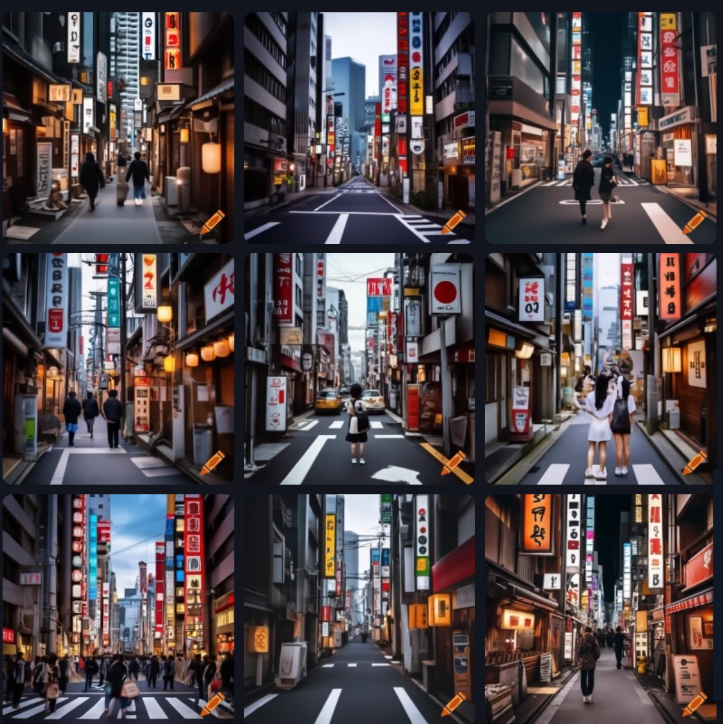
３．AI を用いて言葉を絵に（Craiyon を使用）
①Craiyonのウェブサイトにアクセス
https://www.craiyon.com/
②ページの中央にあるテキストボックス（プロンプト入力欄）を見つける
③ 英語でプロンプトを入れる
内容を英語の単語や文章で。例: A cat riding a bicycle in spac
④ Draw をクリック
しばらく待つ（１から３分以上）
⑤ ③、④を繰り返す
※ プロンプトの作成、
翻訳を ChatGPT に頼むことも可能

Slide 38
人工知能に期待される役割
人間の仕事の補助や代行。人間との協働。
人工知能は、単純なタスクや反復的な作業など、人間にとって退屈な仕事を代行できる。
迅速な判断
膨大な量のデータの処理、高速な計算が得意。人間のミスを減らすことにつながる。
新たな創造性や価値の創出の可能性
人間の知覚を超えたセンサー、情報ネットワークの能力を組み合わせて、新たな分野の開拓や価値の創出が可能に。

Slide 39
5-3 人工知能による合成

Slide 40
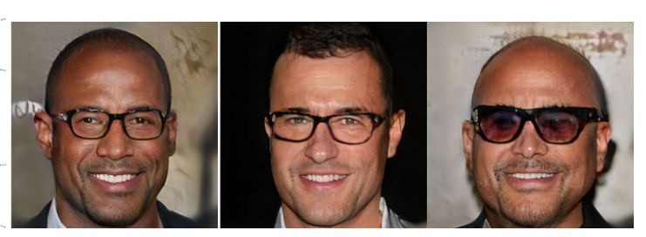
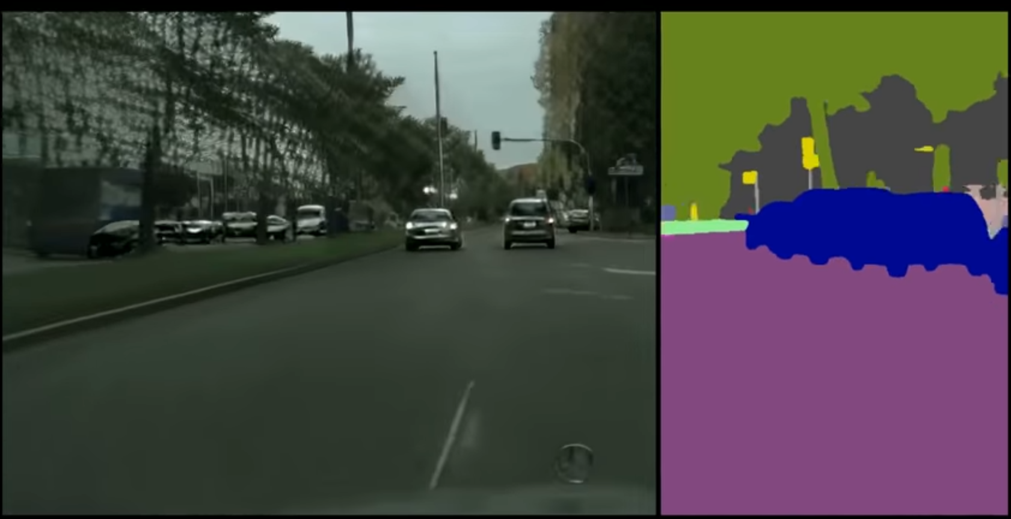
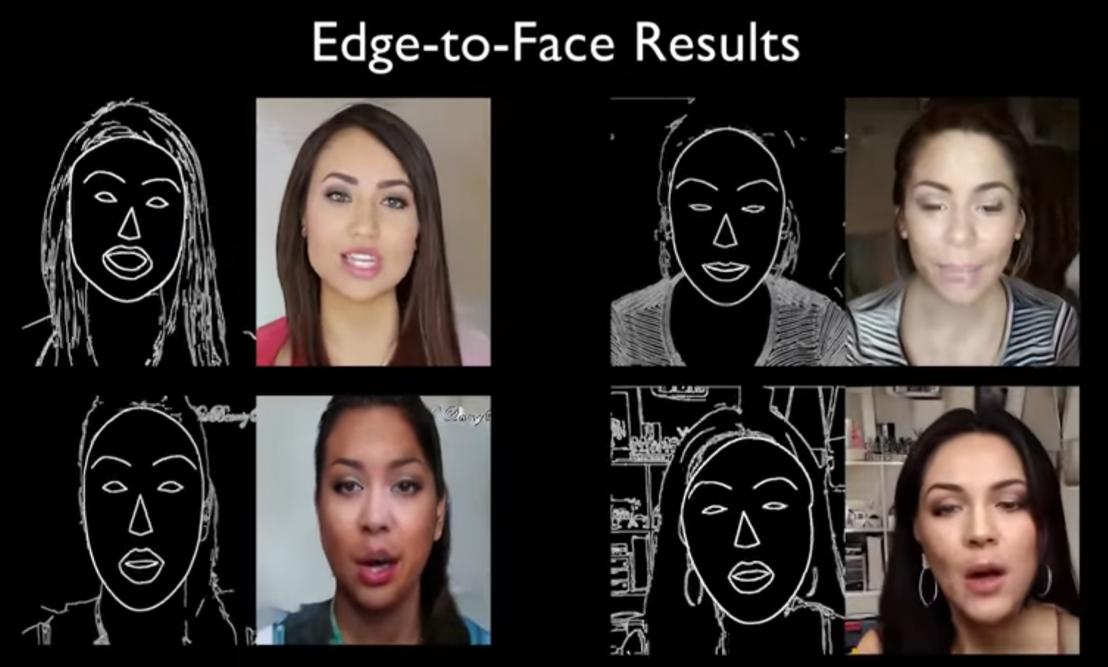
GAN （敵対性生成ネットワーク）のニュース
実在しない人間の顔画像を生成
色分け図や線画をリアルに変換
tl-GAN, https://docs.google.com/presentation/d/1OpcYLBVpUF1L-wwPHu_CyKjXqXD0oRwBoGP2peSCrSA/edit#slide=id.g4551faa5ed_0_208 より
Video-to-Video Synthesis, https://www.youtube.com/watch?v=S1OwOd-war8 より

Slide 41
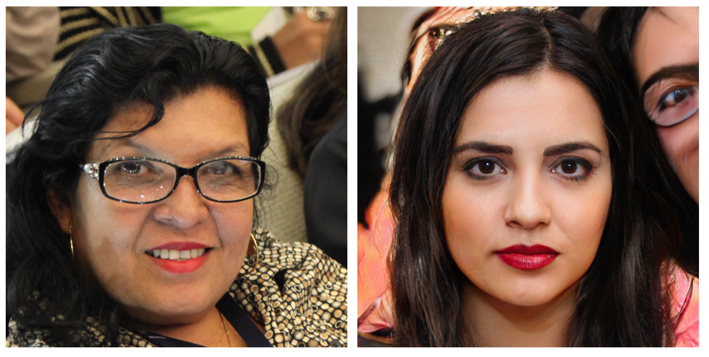
GAN を利用したオンラインのデモサイト
どちらが実在で，どちらがフェイクかのクイズを
行うオンラインのサイト
https://www.whichfaceisreal.com/ （デモサイト）
実在
フェイク

Slide 42
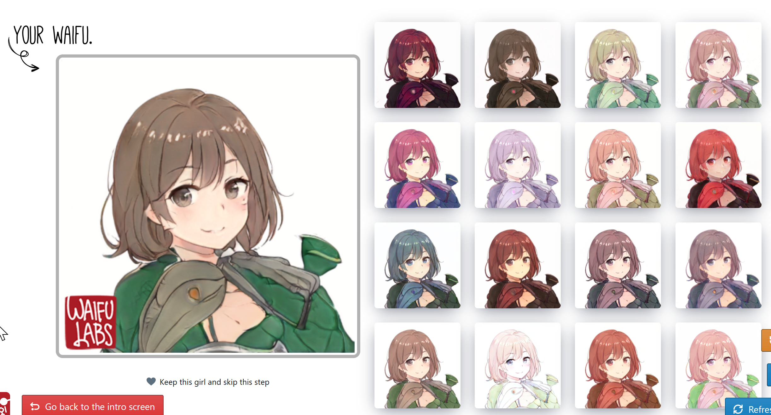
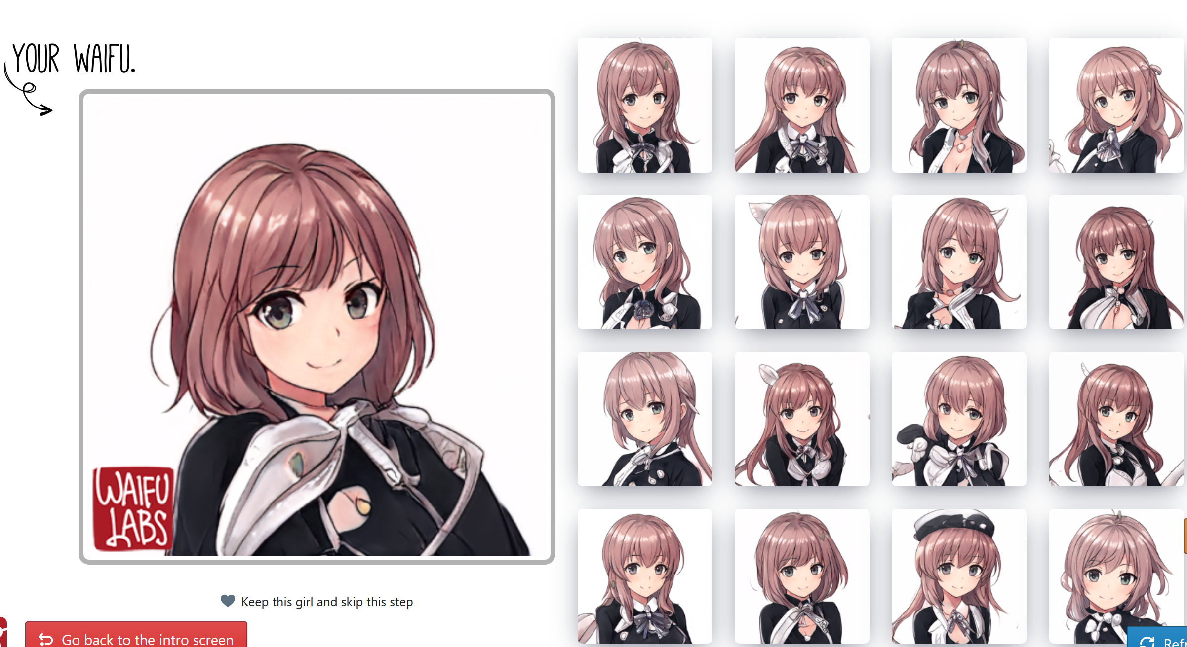
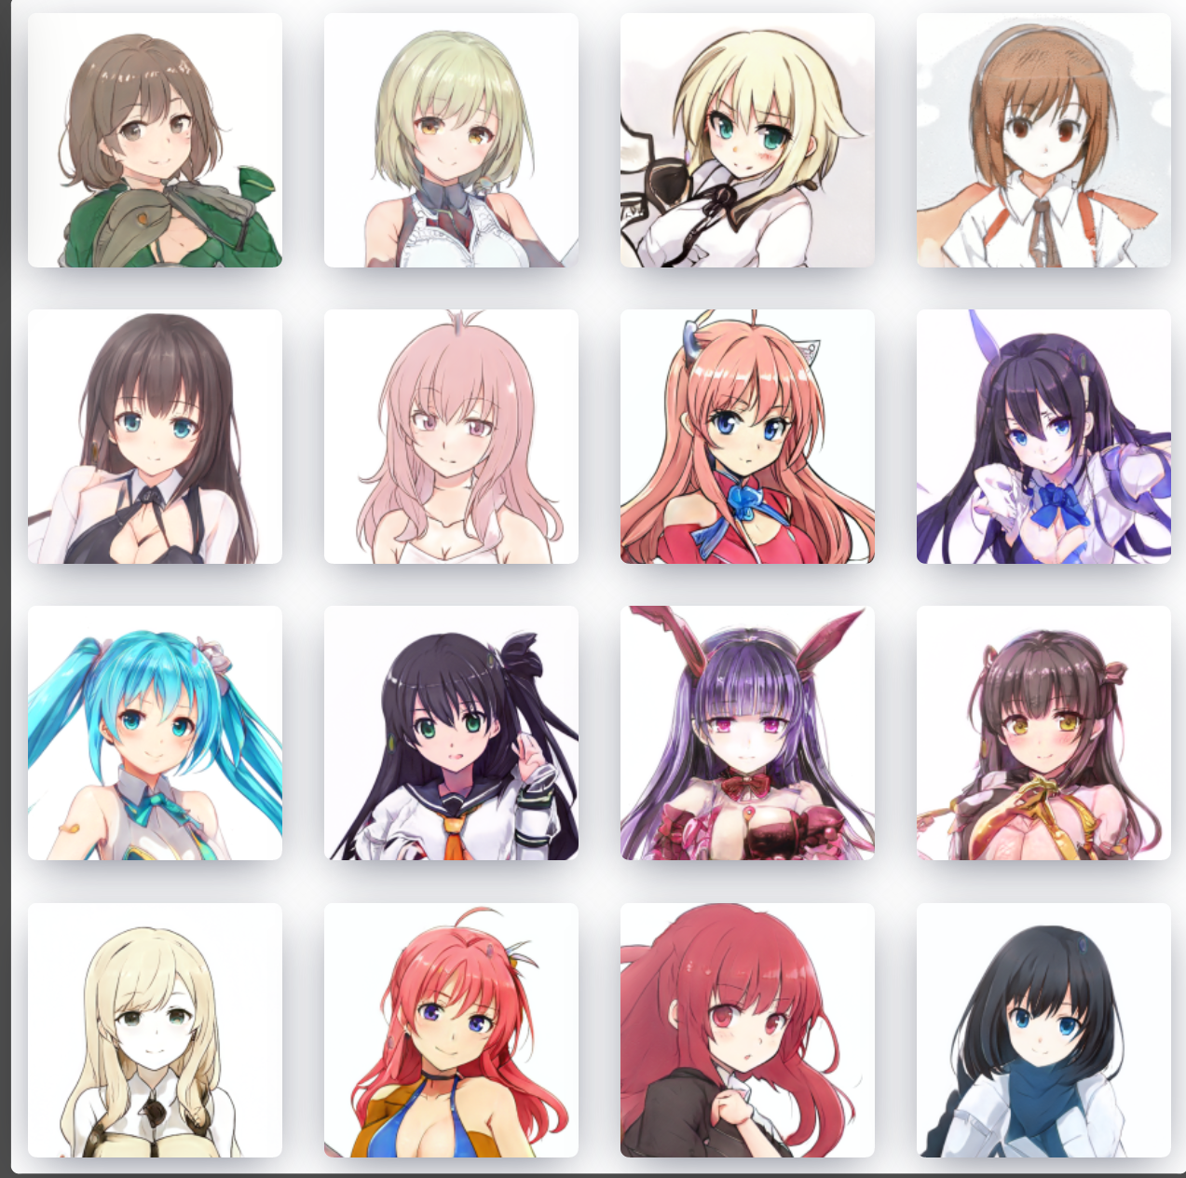
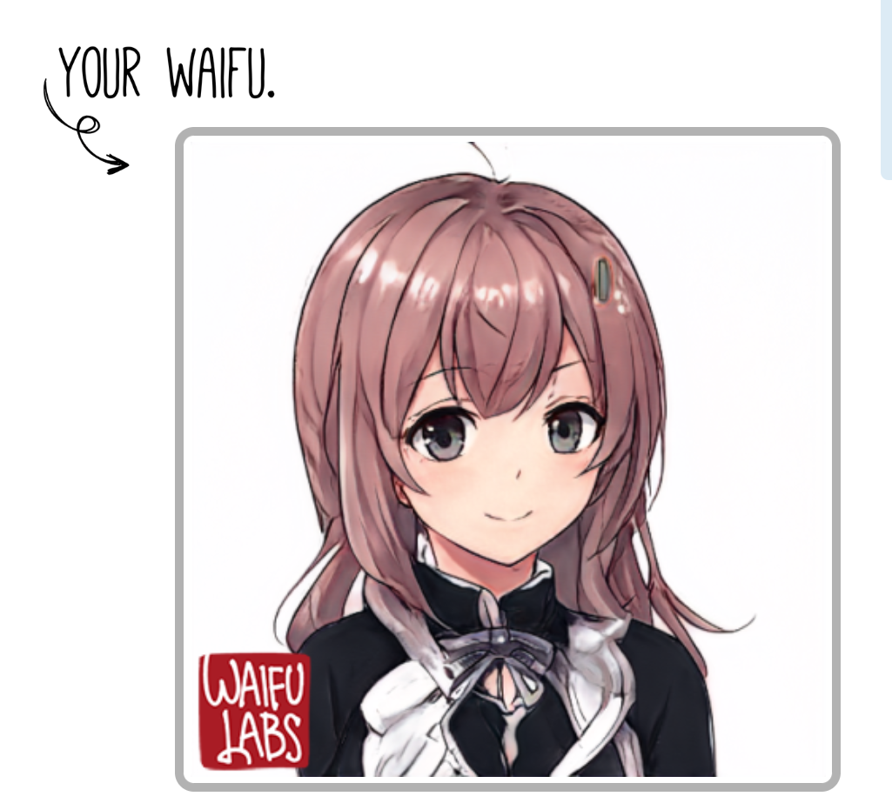
GAN を利用したオンラインのデモサイト Waifu Labs
Waifu Labs の URL: https://waifulabs.com/ （デモサイト）
人工知能が二次元イラストを生成
選択画面
選択画面
選択画面
生成された
画像

Slide 43
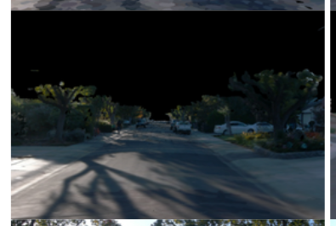
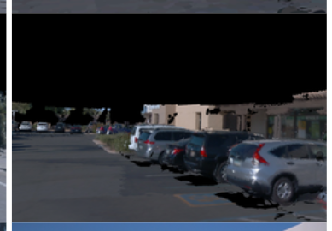
GAN の自律動作マシンへの応用（ニュース）
自律動作マシンの動作検証や，内蔵の人工知能の学習
現実世界で行うには手間がかる
人工知能を用いて，仮想世界を生成し，使用．
人工知能で生成された画像を，自動運転車の学習に利用
SurfelGAN: Synthesizing Realistic Sensor Data for Autonomous Driving
Zhenpei Yang, Yuning Chai, Dragomir Anguelov, Yin Zhou, Pei Sun, Dumitru Erhan, Sean Rafferty,
Henrik Kretzschmar

Slide 44
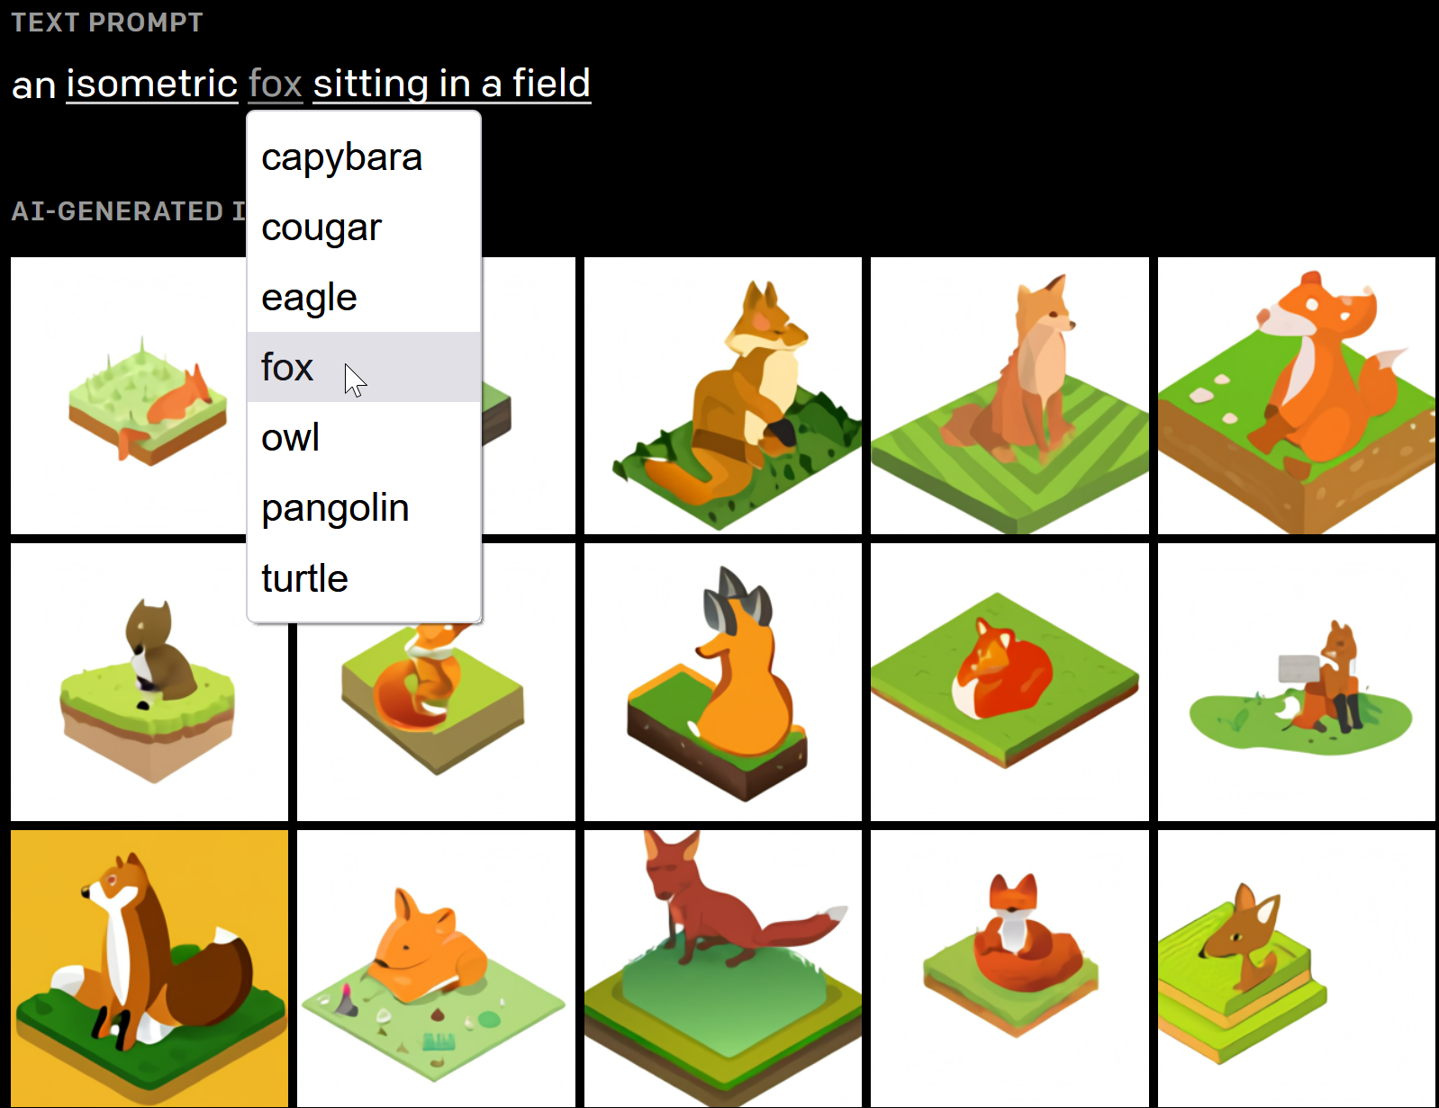
写真の合成，イラストの合成
人工知能による合成
人工知能による合成
https://openai.com/blog/dall-e/

Slide 45
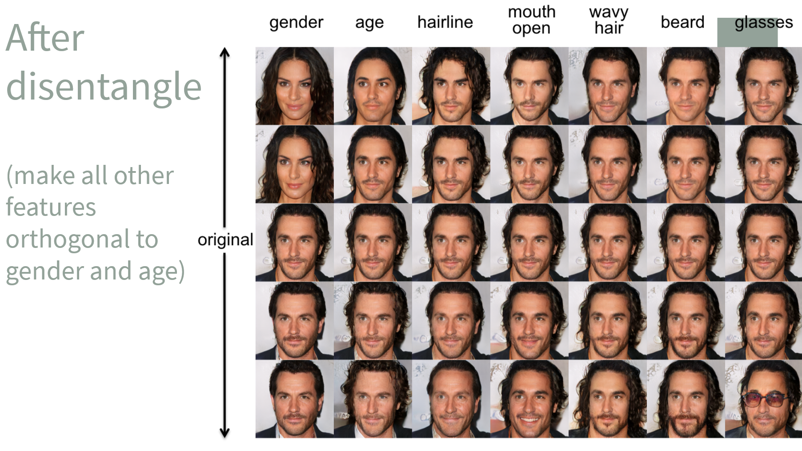
人工知能で，年齢，髪量，口の開き具合，髪の波うち，眼鏡などさまざまな特徴に応じた顔を生成可能
tl-GAN, https://docs.google.com/presentation/d/1OpcYLBVpUF1L-wwPHu_CyKjXqXD0oRwBoGP2peSCrSA/edit#slide=id.g4551faa5ed_0_208 より

Slide 46
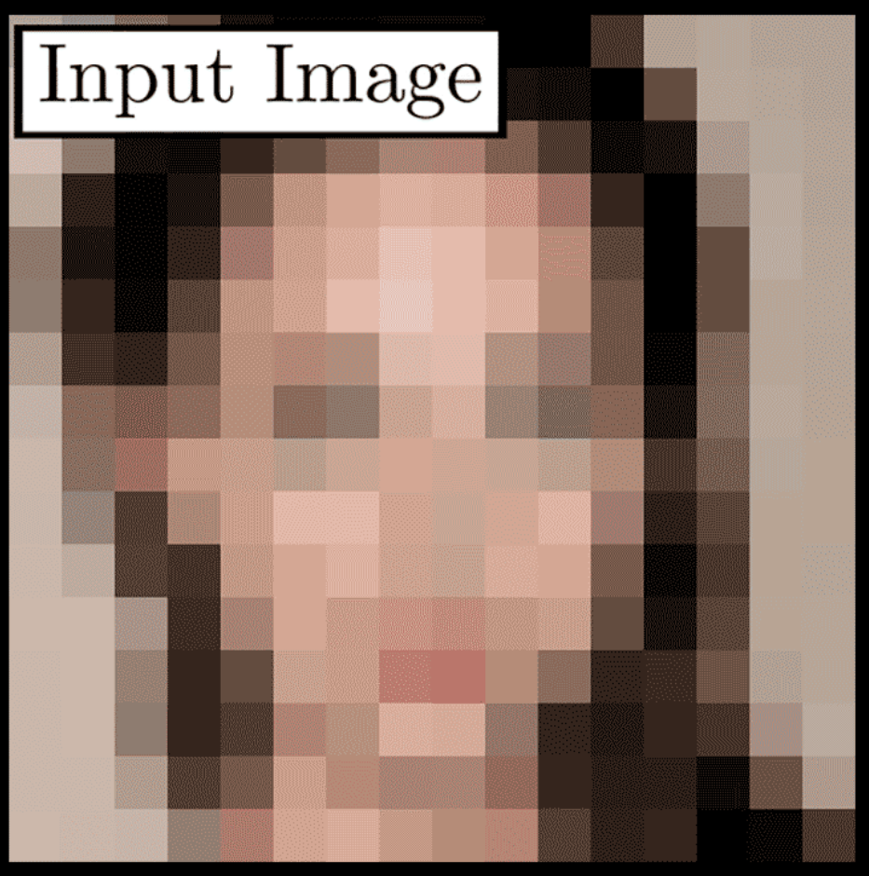
GAN を用いた高解像度化（ニュース）
低解像度の画像をもとに，高解像度の画像を人工知能で生成
https://techxplore.com/news/2020-06-artificial-intelligence-blurry-sharper.html より

Slide 47
GAN を用いた画像改善（ニュース）
暗い画像を，明るくすることが人工知能で可能に
EnlightenGAN: Deep Light Enhancement without Paired Supervision
Yifan Jiang, Xinyu Gong, Ding Liu, Yu Cheng, Chen Fang, Xiaohui Shen, Jianchao Yang, Pan Zhou, Zhangyang Wang

Slide 48
GAN を用いた種々の画像の合成（ニュース）
さまざまな種類の画像を，安定して，高精細に生成することが可能に
Large Scale GAN Training for High Fidelity Natural Image Synthesis
Andrew Brock, Jeff Donahue, Karen Simonyan, https://arxiv.org/abs/1809.11096v2

Slide 49
GAN の仕組み
ディープラーニングによるデータの生成能力を示す
研究のひとつ
人工知能に
よる生成
生成され
たデータ
ノイズ
人工知能に
よる識別
実在，
フェイク
データの生成
実在の
データ
生成されたデータと
実在のデータが識別
できなくなるように学習
実在なのかフェイク
なのかを識別
Generative Adversarial Networks, Ian J. Goodfellow, Jean Pouget-Abadie, Mehdi Mirza, Bing Xu,
David Warde-Farley, Sherjil Ozair, Aaron Courville, Yoshua Bengio, https://arxiv.org/abs/1406.2661

Slide 50
GAN（Generative Adversarial Network）の仕組み
１．2つの AI を使って学習を行う。
人工知能による生成（生成器）
人工知能による識別（識別機）
２．生成器
データを生成。識別器が誤って判定するようなデータを生成するように学習する。
３．識別器
生成器が生成したデータが本物か偽物かを判定。本物データを正しく、生成データを誤って識別するように学習する。
生成器は生成器と識別器の学習を交互に繰り返すことで、生成器が本物に近いデータを生成できるようになる。

Slide 51
人間の下書きを，人工知能が清書する
人工知能が，元の情報を保ったまま人間のイラストを清書する AutoDraw
人間がイラストを描く
完成
コンピュータが候補を出す
https://www.autodraw.com/

Slide 52
① ウェブブラウザで次の URL を開く
https://www.autodraw.com/
②「Start Drawing」をクリック

Slide 53
③ 描きたいものをざっくり描く
https://www.autodraw.com/
④上のメニューに候補が出るのでクリック

Slide 54
人工知能で，スケッチを増やすサイト
https://magenta.tensorflow.org/sketch-rnn-demo
① スクロールして、
下の方の「Variational Auto-Encoder」を探す
② 「Variational AutoEncoder
Demo」をクリック

Slide 55
start over
始めから
種類を
選べる
auto-encode
スケッチ生成

Slide 56
「手書き」の絵に合うように，猫の画像を人工知能が描く

Slide 57
人工知能で猫を描くウエブサイト
① ウェブブラウザで次の URL を開く
http://affinelayer.com/pixsrv/index.html
② 「edges2cats」を探す

Slide 58
③ 「Clear」をクリックして消す
④ 猫を手書きして「process」をクリック

Slide 59
フェイクビデオ
＋
→
写真
ビデオ
人工知能により
合成されたビデオ

Slide 61
AI を責任をもって活用するために
人間が主導
AIはあくまで人間を支援する道具。最終的な判断は人間。
AI に個人情報を与えるのは危険
AIは人間が運用している。AIが危険というよりも、AIの運営者が危険な場合がある
偽情報の抑制
AIの悪用により偽情報の生成が極めて容易に。複数の信頼できる情報源を参照する習慣が大切。

Slide 62
5-4 人工知能の現状

Slide 63
① 人工知能の利用での注意点
人工知能は、誤った結果を出すこともある。
人工知能が行うことは限定されており、全てを任せてしまうのは適切ではない。
人工知能は人間が設定した範囲内でしか活動できない．それ以外のことについては判断ができない。
機械学習で用いる学習データに偏りがあるとき、結果にも偏りが出てくる。人工知能の判断には注意が必要。
人工知能は、あくまでも「人間が利用する道具」であり、人間次第である。人間の判断や考えを補完するために利用されるべきである。

Slide 64
② 技術は急激に進歩する
人工知能はいまも発展途上。
機械学習は，大量のデータを用いて学習することで能力を向上させるため、今後もデータが増加することで能力は向上する。
今後も、人工知能の新技術が期待できる。
人工知能がより人間に近い認知機能を持つことで、人間と人工知能のコミュニケーションの進歩も期待できる。
しかし、技術の進歩に伴い、人工知能の社会への影響や倫理的な問題も指摘され、顕在化するようになってきた

Slide 65
5-5 人工知能の歴史

Slide 66
コンピュータと人工知能 (AI) の歴史
１９５０年代 コンピュータの誕生
人間よりも高速かつ正確な計算能力
１９８０年代 コンピュータはパーソナルなものへ
ワープロ，表計算，グラフィックスなどが一般的に
１９９０年代 インターネットの普及
コミュニケーション，知識の蓄積と流通，情報発信
が格段に便利に
２０１０年代 機械学習の進展
人工知能の知的能力が人間を超えるとも
言われるようになってきた

Slide 67
5-6 人工知能による社会の変化

Slide 68
人工知能という技術が生み出す社会の変化
《新技術の創出》
高性能コンピュータ，機械による学習，人工知能
《社会全体への波及効果》
・体系化可能な職業は機械により自動化される
・データが価値を持つ
・新産業分野の創出
《生活，文化の変化》
富の分配，余暇，生活・文化の在り方に大きな変容が進む

Slide 69
人工知能による社会の変化
《仕事の在り方の変化》
機械化により、単純な作業や決まった手順に基づく作業は、より自動化される。
一部の職業が消滅する一方で、新しい職業や産業分野が生まれる。
《人工知能が解決に役立つ可能性のある問題》
環境問題やエネルギー問題など、人類が抱える問題の解決に役立つ可能性がある。
《クリエイティブな活動への人工知能の貢献》
デザインや音楽、文学など、創造的な活動においても、人間と人工知能の協働が進み、新たな価値が生まれる可能性がある。
以上のように、人工知能による社会の変化は単に仕事の在り方だけでなく、人類が抱える問題の解決やクリエイティブな活動にも影響を与えることが予想される。

Slide 70
体系化可能な職業の例
事務（一般，医療事務，学校事務，行政事務，経理事務，人事事務，貿易事務，保険事務，郵便事務）
製造，組み立て，仕上げ（通信機器組み立て，NC旋盤，加工紙，カメラ組み立て，機械木工，金属加工，金属製品検査，金属研磨，金属プレス，ゴム製造，梱包，自動車組み立て，建築作業，水産ねり製品，石油製品，製パン，製粉，製本，プラスチック製品成型，めっき，めん類製造）
窓口（銀行窓口，駅窓口，貸付，クリーニング取り次ぎ，日用品修理，包装作業，ホテル接客，有料道路料金収受，レンタカー，コールセンター）
保守作業（石油精製，コンピュータ，発電所，プロセス製版，ボイラー）
設備維持管理（マンション管理，警備，検針，駐車場，道路管理，ビル清掃，列車清掃）
販売（レジ，小売りでのセールス，出荷，発送，清涼飲料ルートセールス．宝くじ）
運転運搬（トラック，タクシー，宅配，産業廃棄物，新聞配達，電車，路線バス，郵便仕分け）
その他，給食調理，測量
調査レポート：When Will AI Exceed Human Performance? Evidence from AI Experts
野村総合研究所は，6「人工知能やロボット等による代替可能性が高い100種の職業」

Slide 71
ベーシックインカムのニュース
人工知能やロボットによる自動化が進むと、特に、単純作業やルーティンワークなど、機械に代替可能な仕事が失われる可能性が高い。
あらゆる業界において、構造転換が進む。
ベーシックインカムは、働くかどうかに関わらず、最低限の所得を保証する制度として注目されるように。
最低限の生活が保証されるため、生活が安定し、新たな挑戦ができる余裕が生まれる。
資金面での課題もある。
人工知能が生み出した富を、人類全体でどうやって分け合うか、という考え方もある。

Slide 72
まとめ
《仕事の在り方の変化》
一部の職業は消滅する一方で、新しい職業や産業分野が生まれる。
《人工知能が解決に役立つ可能性のある問題》
環境問題やエネルギー問題など、人類が抱える問題の解決
《社会の変化に伴う課題》
失業問題や、収入格差の拡大などの課題が生じる可能性がある。
《人工知能についての考え方》
高度に発達した人工知能が脅威になるかどうかは自分で調べ、考察することが重要である。
人間がよりクリエイティブになるために人工知能を使うことや、人と人工知能とロボットが協働することが必然的に起こる可能性がある。

Slide 73
授業の学ぶ意義と満足感
人工知能の基本概念や応用分野を学び、人工知能の可能性と有用性を実感し、エンジニアとしての意欲と能力向上
人工知能が社会にもたらす変化や課題を考察し、技術と社会の関わりについての視野が広がる
デモサイトでAIを体験。人工知能の活用可能性を実感。最先端分野で活躍したい意欲が高まる。
人工知能の課題や倫理的側面を理解し、適切に活用する姿勢が養われ、イノベーションを生み出す意欲と倫理的判断力が向上

Slide 74
演習
【外部ページへのリンク】
人工知能のデモサイト
Google によるオンラインデモ: https://cloud.google.com/vision
顔の合成: https://www.whichfaceisreal.com
OpenAI での写真の合成，イラストの合成: https://openai.com/blog/dall-e/
顔の表情など：https://cloud.google.com/vision/docs/drag-and-drop
どちらが実在で，どちらがフェイクの顔か： https://www.whichfaceisreal.com/
イラストの合成 (Waifu Labs): https://waifulabs.com/">
AutoDraw: https://www.autodraw.com/
magenta.tensorflow.org の AutoEncoder のデモ: https://magenta.tensorflow.org/sketch-rnn-demo
affinelayer.com の Edges2cats のデモ: https://affinelayer.com/pixsrv/index.html
DeepL: https://www.deepl.com/translator
playhground.tensorflow.org: https://playground.tensorflow.org

